Slide 1
EL ESTADO MODERNO (Semana del 29 de junio al 3 de julio)
Liceo José Victorino Lastarria
Rancagua
“Formando Técnicos para el mañana”
Unidad Técnico-Pedagógica
HISTORIA
CUARTO MEDIO
OA: Comprender y valorar el Estado de derecho como marco legal que debe resguardar el ejercicio de los Derechos Humanos, regular el poder de los gobernantes y organizar la convivencia política y social.
Objetivo de clase: Caracterizar el concepto de Estado moderno desde distintas perspectivas teóricas.

Slide 2
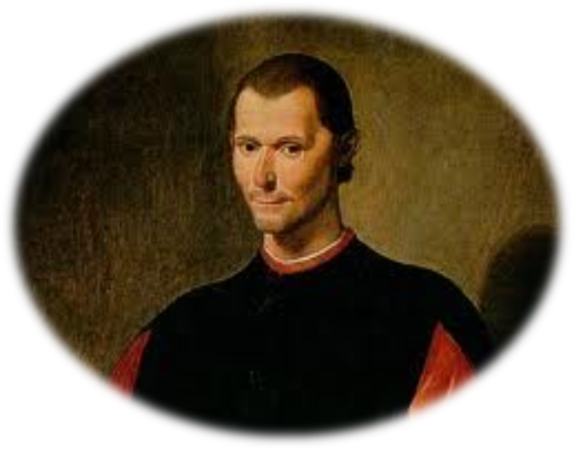
Nicolás Maquiavelo y el nacimiento del Estado Moderno.
“Solo un estado fuerte, gobernado por un príncipe astuto y sin escrúpulos morales, puede garantizar un orden social justo que frene la violencia humana.”
Maquiavelo (1467-1529)
Publica El Príncipe en 1532.
Primero en difundir el concepto de “Estado” para referirse a aquel ordenamiento político permanente, garante de la paz, al interior de una nación.
Sustituyó a otros conceptos que se designaban hasta entonces la instancia máxima de organización del poder, por parte de un conjunto de hombres, sobre un determinado territorio.

Slide 3
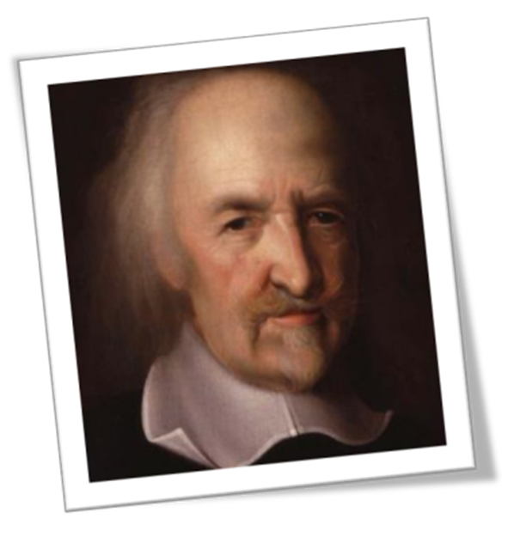
Thomas Hobbes (1588-1679)
“El hombre es un lobo para el hombre”
Teórico del Absolutismo.
TESIS GENERAL: En un Estado Natural impera una egoísta “guerra de todos contra todos todos”
Los hombres, para subsistir, se han visto obligados a convenir un contrato por el cual transfieren sus derechos naturales al Estado, cuya soberanía es absoluta, indivisible, irrevocable.
El Estado está representado den la forma más perfecta por una persona, el rey.

Slide 4
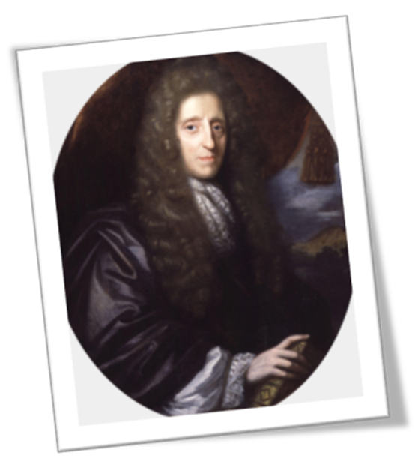
John Locke (1632-1704)
“Los hombres poseen cierto grado de libertad en función de sus derechos naturales”.
Teórico del liberalismo político
Oposición a Hobbes – Empirismo Social
Estado de naturaleza es pacífico pero perfectible.
El contrato social cumple la función de evitar la potencial corrupción de los humanos .
Es para garantizar la propiedad privada que los hombres salen del estado de naturaleza y constituyen una sociedad y un gobierno.
El peor de los males es el despotismo.
La monarquía absoluta es incompatible con el gobierno civil, protector de la vida y propiedad de las personas.
División de poderes del Estado.

Slide 5
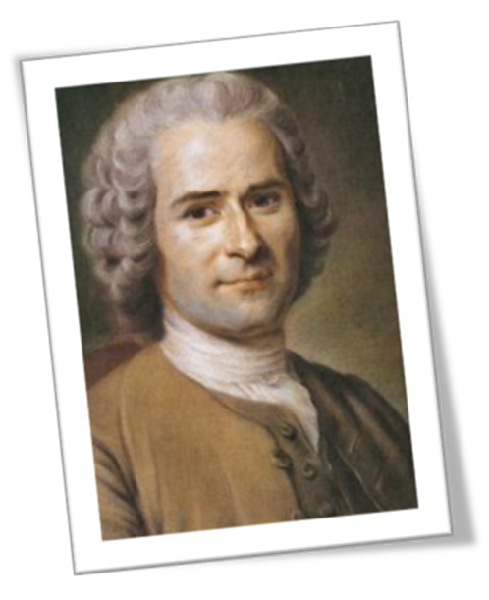
Jean Jacques Rosseau (1712-1788)
Escribe “El Contrato Social” en 1761.
“Estado de naturaleza”: el hombre vive acorde con su bondad original.
Con la instauración de la propiedad privada aparece un segundo momento -esta vez negativo-, basado en la desigualdad entre ricos y pobres.
Requiere por tanto su superación a partir de un nuevo contrato social, un acuerdo llevado a cabo por todos y cada uno de los miembros de la comunidad.
Principio de la “voluntad general”, es el derecho de poder decidir en libertad, teniendo siempre como norte, el interés común de las personas.
“El hombre es bueno por naturaleza y la sociedad y la propiedad privada lo corrompen”

Slide 6
Actividad
1. Elabora un cuadro comparativo, que incluya 3 ideas principales de cada uno de los autores que aparecen en esta presentación, respecto al concepto de Estado.
2. Utilizando el texto de estudio (pág. 13), define el concepto de estado desde la teoría pluralista, marxista y elitista.
Las respuestas deben ser enviadas en un archivo en formato Word con nombre y curso al correo pablo.ortiz@liceo-victorinolastarria.cl, o en su defecto copiarlo en el cuaderno, y enviar las fotos al correo para la retroalimentación.
La actividad será evaluada con nota acumulativa.

